Slide 1


স্বাগতম

Slide 2

পরিচিতি
উত্তম কুমার চক্রবর্তী
সহকারী সিঃশিঃহোমনা কফিল উদ্দিন
বালিকা উচ্চ বিদ্যালয়
আইডি-২১
হোমনা-কুমিল্লা
পদাথ.বিজ্ঞান
শ্রেনি-১০ম
অধ্যায়-১০ম

Slide 3
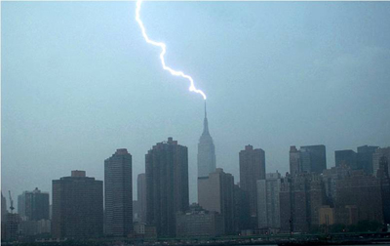
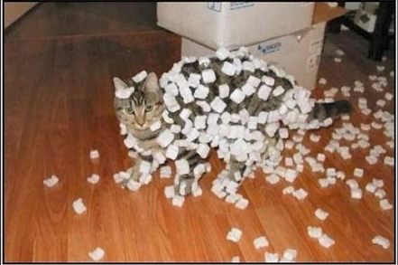
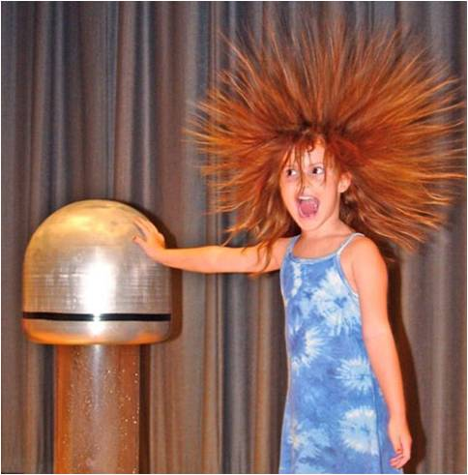
নিচের ছবিগুলো দেখ
Notes:
এই স্লাইডে ভিডিও ও প্রশ্নোত্তরের মাধ্যমে শিক্ষার্থীদের মনোযোগ আকর্ষণ করে আজকের পাঠের মানসিক পরিবেশ তৈরির চেষ্টা করা হয়েছে। তবে বিষয় শিক্ষক ভিন্ন উপায়েও এ কাজটি করতে পারেন।

Slide 4

স্থিরতড়িতের ব্যবহার
Notes:
এই স্লাইডটি শিরোনাম লেখাসহ পাঠ ঘোষণার জন্য রাখা হয়েছে।

Slide 5
শিখনফল
এ পাঠ শেষে শিক্ষার্থীরা
স্থির তড়িৎ চালিত যন্ত্রগুলোর নাম বলতে পারবে।
তড়িৎ শক্তি সংরক্ষণে ধারকের ব্যবহার ব্যাখ্যা করতে পারবে।
স্থির তড়িৎ ব্যবহার ব্যাখ্যা করতে পারবে।

Slide 6
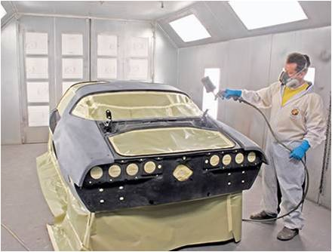
গাড়িটি রং করা হচ্ছে

Slide 7
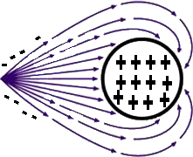

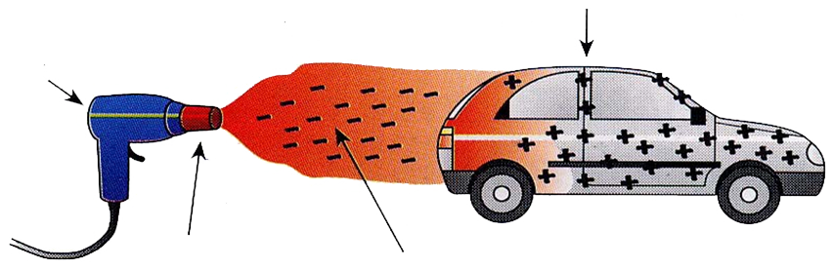
-
-
-
-
-
রঙ স্প্রে করার যন্ত্র
গাড়িটি ধনাত্মক আধানে চার্জিত
নজেলটি ঋণাত্মক আধানগ্রস্থ
রঙ এর কণাগুলো ঋণাত্মক আধানে চার্জিত

Slide 8

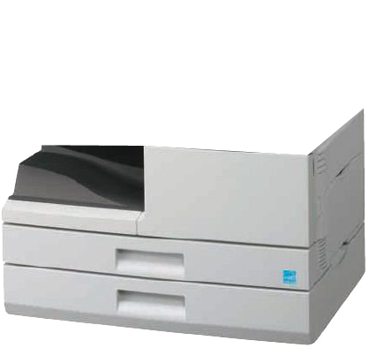
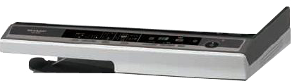
ফটো কপিয়ার মেশিন
অ
অ

Slide 9
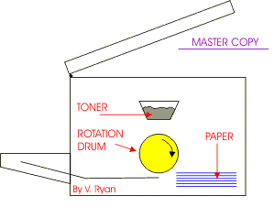
কীভাবে ফটো কপিয়ার কাজ করে?

Slide 10
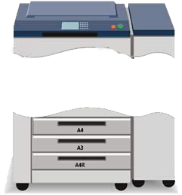
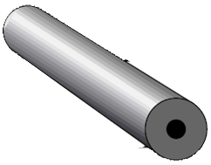
উচ্চ ভোল্টেজে
চার্জিত তার
ড্রাম
ড্রামটিকে ধনাত্মক
আধানে চার্জিত করছে
+
+
+
+
+
+
+
+

Slide 11

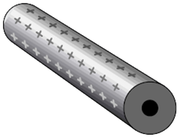
উচ্চ ক্ষমতার ল্যাম্প
অংশটুকু প্রতিফলিত হচ্ছে

Slide 12
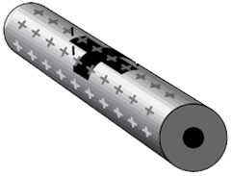

Slide 13


টোনার
ঋণাত্মক আধানগ্রস্থ কালির কণা

Slide 14
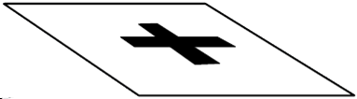
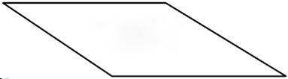
রোলার
রোলার

Slide 15
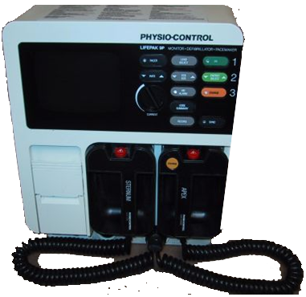
হঠাৎ হৃদযন্ত্রের ক্রিয়া বন্ধ হলে চিকিৎসার জন্য
Defibrillator

Slide 16
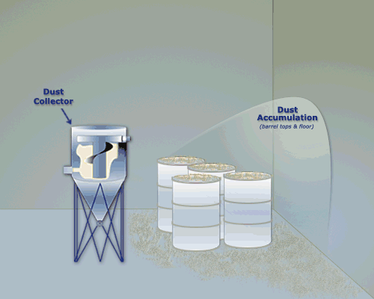
ধুলা-বালি পরিষ্কার করতে ব্যবহৃত যন্ত্র

Slide 17
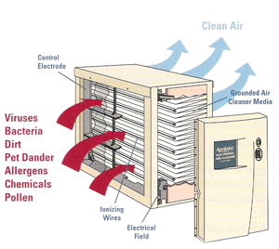
স্থির বৈদ্যুতিক এয়ার ফিল্টার

Slide 18
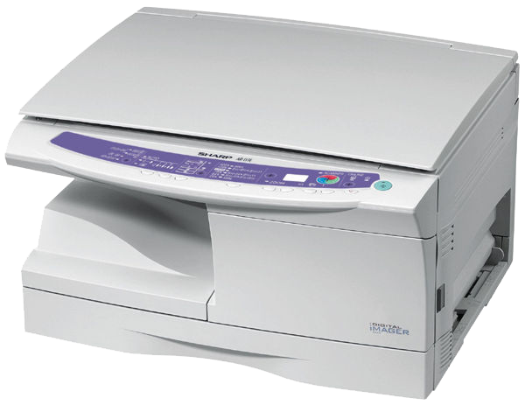
দলগত কাজ
উপরে প্রদর্শিত যন্ত্রটিতে ব্যবহৃত ড্রামটি ঋণাত্মক আধানে
চার্জিত হলে যন্ত্রটির কার্যপ্রণালী ব্যাখ্যা কর।

Slide 19
মূল্যায়ন
+
-
এখানে কী ঘটছে?
+
-
9V

Slide 20
কেন ঘটছে?
+
-
e⁻¹
e⁻¹
e⁻¹
e⁻¹
e⁻¹
e⁻¹
e⁻¹
e⁻¹
+
-
9V
Notes:
Voltage creates field, field is a force (push ions)

Slide 21

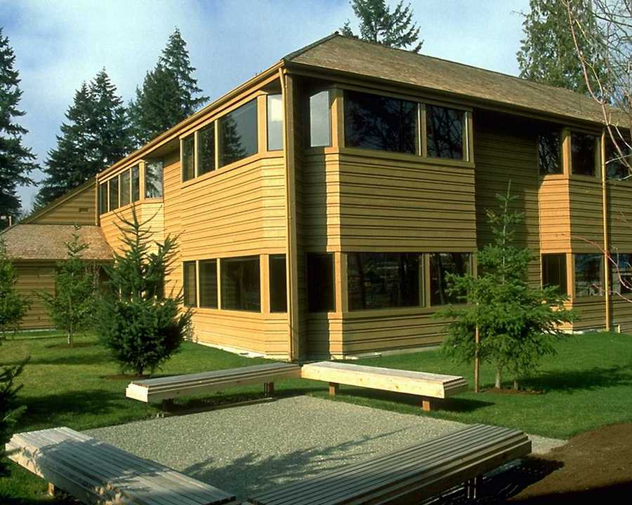
বাড়ির কাজ
উপরে প্রদর্শিত যন্ত্রটির কার্যপ্রণালী ব্যাখ্যা কর।

Slide 22


